Slide 1




“아크로퓨처”
acro(최고의) future(미래), 고객의 믿음과 신뢰를 바탕으로 조금씩 성장중인 IT 기업입니다.
이동통신 분야 및 금융 IT시스템 개발에 이르기까지 축적된 기술 개발 및 운영 know-how로 필요한 곳에 꼭 필요한, 그러한 기업이 되도록 노력해 나아가겠습니다.
Our Strengths
+15
+100
+90%
+5
About Us
년의 업력
프로젝트 수행
개발자 비율
특허 및 솔루션

Slide 2

What Are Our Strengths
YEARS OF EXPERIENCE
+15
PROJECT DONE
+102
DEVELOPER RATIO
+96%

Slide 3

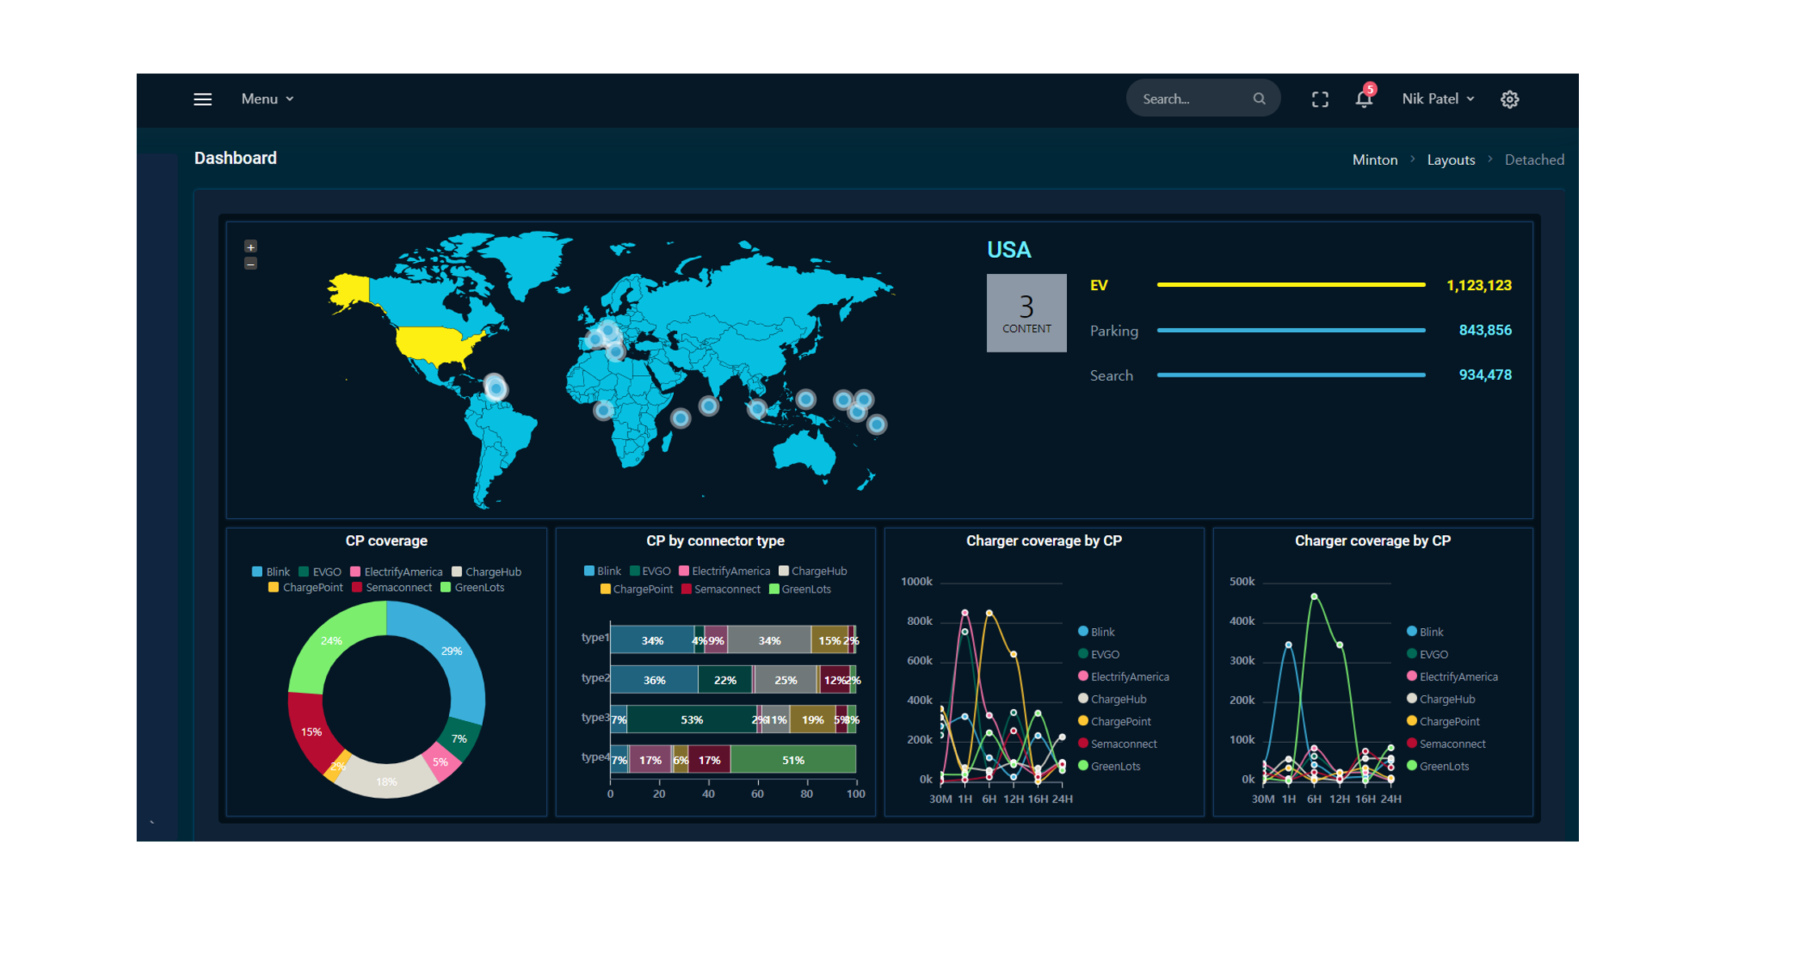
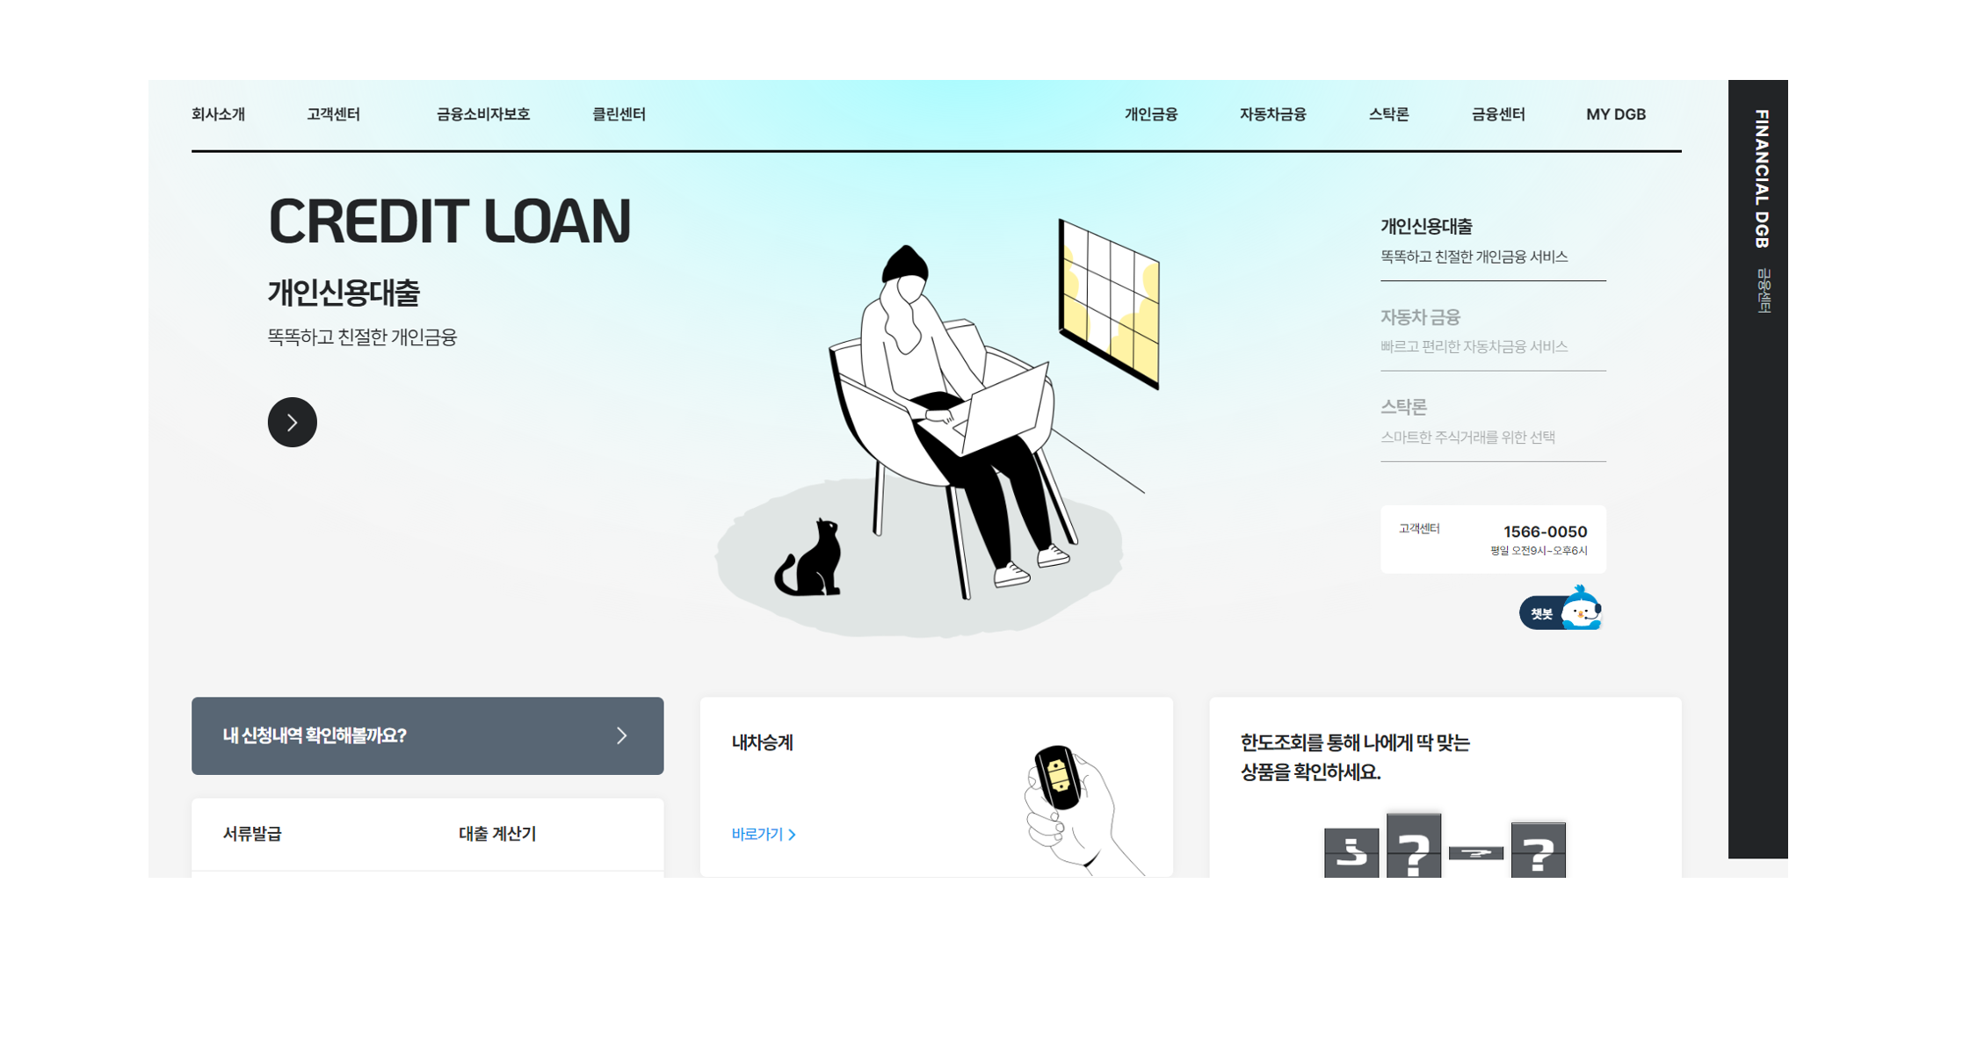
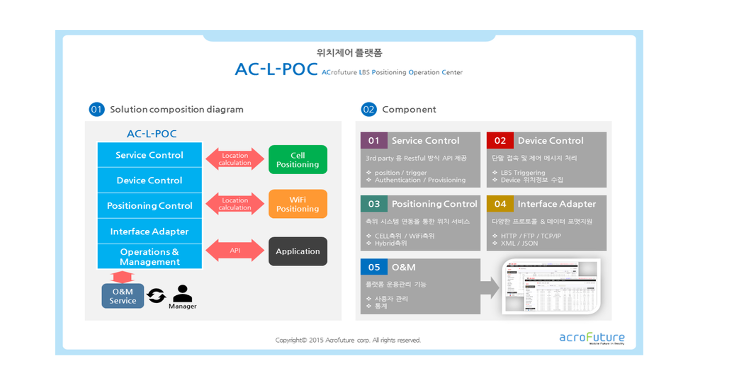

Recent Works (auto slide)

Slide 4
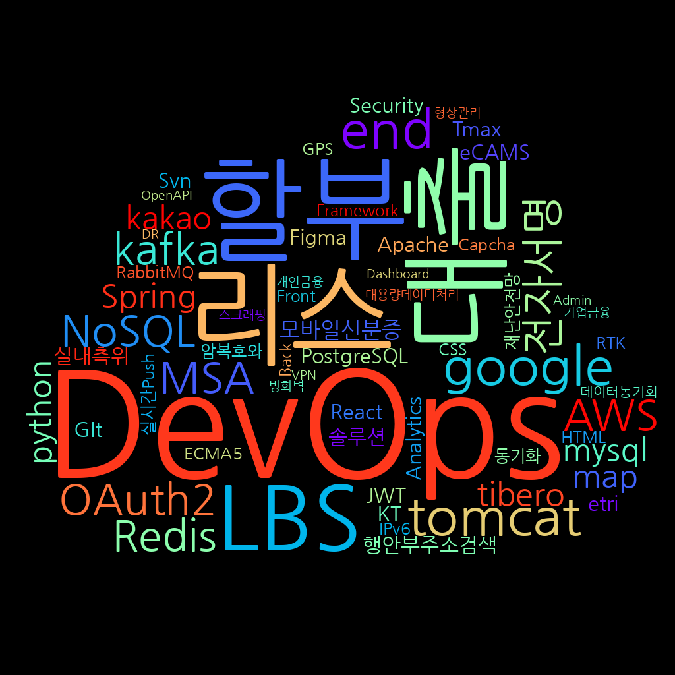
Our Technology
Backend System
MSA, LBS, 인증 및 Data Aggregator 등 다양한 산업군에 대한 Backend 구축 & 운영
- Cloud / MSA
Web Application
금융, 이동통신 및 물류 분야의 서비스 구축 & 운영
- 전자서명,인증,OCR,보안 등
Mobile Application
차량 원격관리, 예비운전자를 위한 운전연수학원 매칭, 화물 배차 관리 등. 모바일 OS 기반의 서비스를 제공
[주]
MSA : MicroService Architecture
LBS : Location Based Service

Slide 5
Our Technology
Backend System
MSA, LBS, 인증 및 Data Aggregator 등 다양한 산업군에 대한 Backend 구축 & 운영
- Cloud / MSA
Web Application
금융, 이동통신 및 물류 분야의 서비스 구축 & 운영
- 전자서명,인증,OCR,보안 등
Mobile Application
차량 원격관리, 예비운전자를 위한 운전연수학원 매칭, 화물 배차 관리 등. 모바일 OS 기반의 서비스를 제공

Slide 6

서울시 강남구 도곡로2길 14(도곡동, 규원빌딩)3층 사업자번호: 211-88-29376
전화: 02-6925-1234 FAX: 02-6280-2134
Copyright© acrofuture Corp. All rights reserved.

Slide 7
Footer 영역

